Slide 1





CARE: Sociālās nāves apzināšanās iniciatīva
Finansēts ar Eiropas Savienības līdzekļiem. Šeit paustie viedokļi un uzskati ir tikai autoru atbildība un neatspoguļo Eiropas Savienības vai Valsts izglītības attīstības aģentūras (VIAA) oficiālo nostāju. Eiropas Savienība un piešķīrējinstitūcija VIAA nav atbildīgas par šī satura izmantošanu. Projekta Nr.: 2023-2-LV01-KA210-ADU-000176412

Slide 2



Mācību laboratorija
Kad, kur un kam?
Vienas dienas aktivitāte
Nikosija, OMNIA’s birojs
Konsorcija dalībnieki, pieaugušo izglītotāji, MVU pārstāvji, psihologi (kopā 16 dalībnieki)

Slide 3

Mācību laboratorija
Balstījās uz principu ‘Viens otru māca’
Esošās prasmes
Ekspertīze
Zināšanas
Vajadzības

Slide 4




Mācību laboratorija
Kādi bija mērķi?
Palielināt ieinteresēto pušu izpratni par sociālo nāvi un tās kaitīgo ietekmi.
Izprast sociālās nāves fenomenu no dažādu nozaru skatpunkta:
Apspriest profesionālo pieredzi un zināšanas par sociālās nāves fenomenu mācību un apmācību kontekstā.
Izprast MVU kopīgo pieredzi un iespējas sniegt priekšlikumus uzlabojumiem pārējiem dalībniekiem.
Šī aktivitāte bija pirmais solis, lai savienotu uzņēmējdarbības un izglītības vidi, padziļinot izpratni par sociālo nāvi un mazinot tās izplatību.

Slide 5





Mācību laboratorija
Pasākuma darba kārtība
1 – Dalībnieku sagaidīšana
5 – Partneru prezentācijas par sociālo nāvi no trim skatpunktiem:
Darba aizsardzība
Pieaugušo izglītība
Darbaspēks
3 – Partneru skatījums uz sociālās nāves definīciju un 4 – Dalībnieku skatījums uz sociālās nāves definīciju (ideju apmaiņa / prāta vētra)”
6 – Jautājumu un atbilžu sesija
2 – Partneru iepazīstināšana ar dalībniekiem

Slide 6
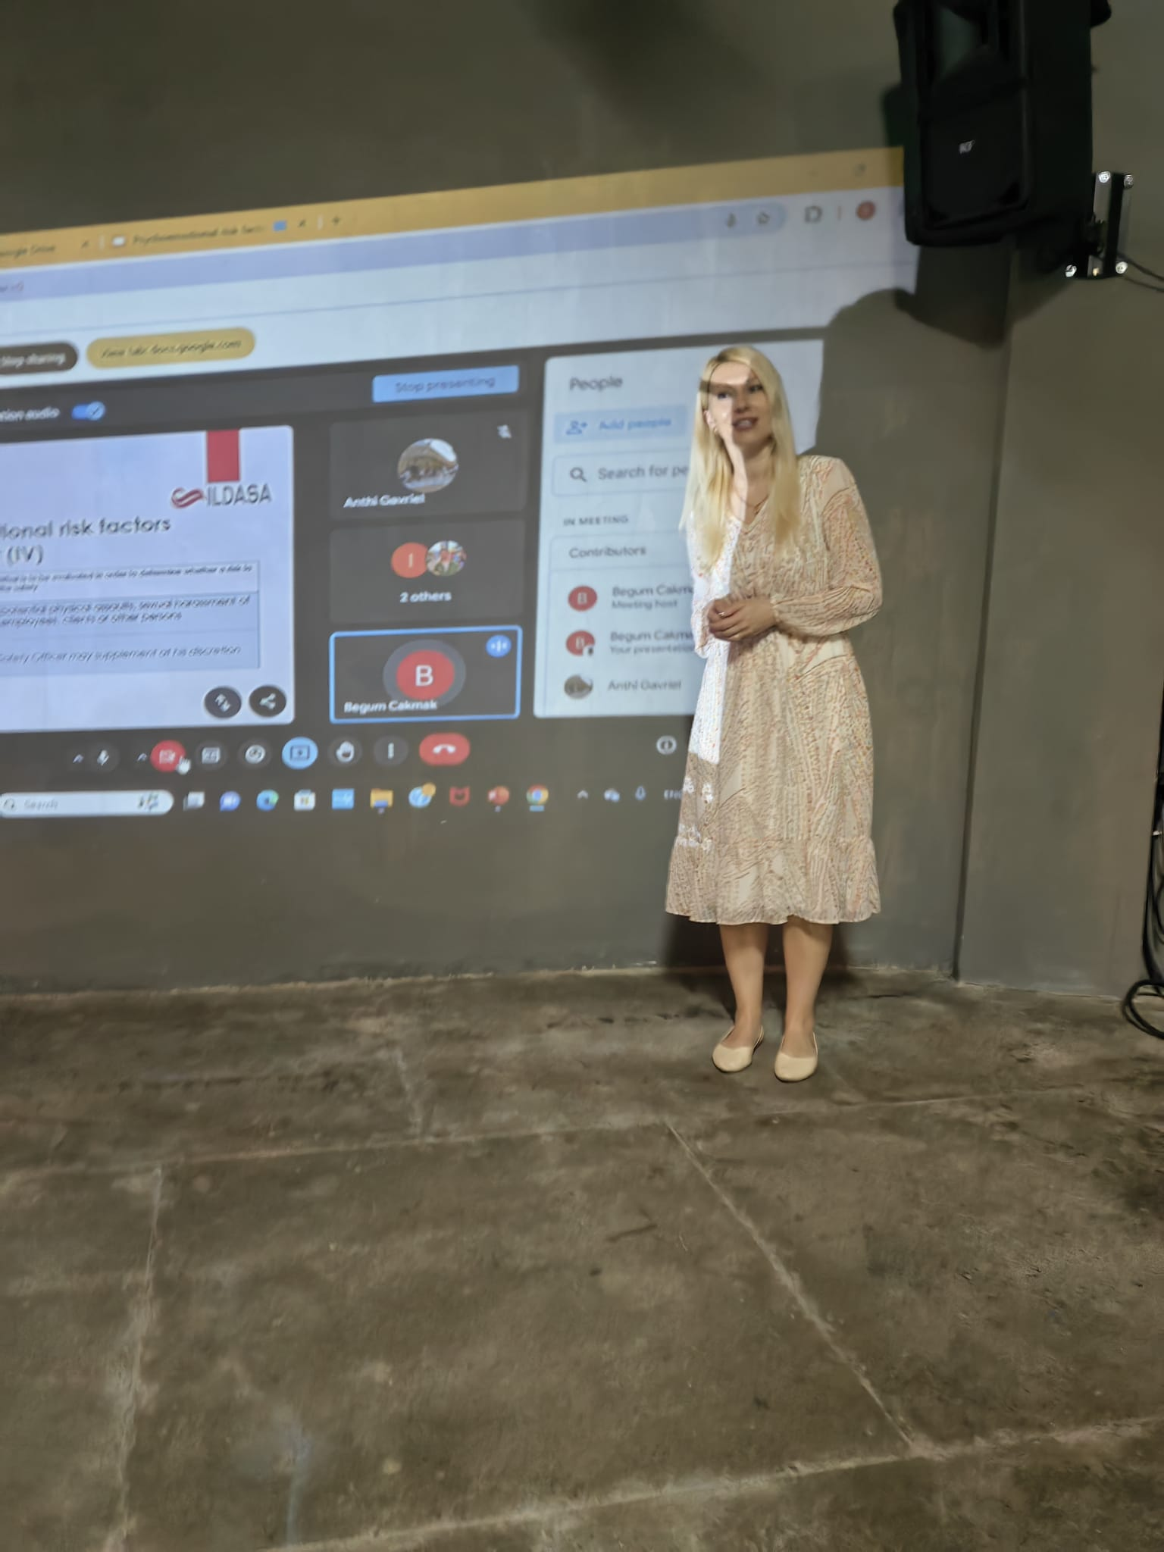
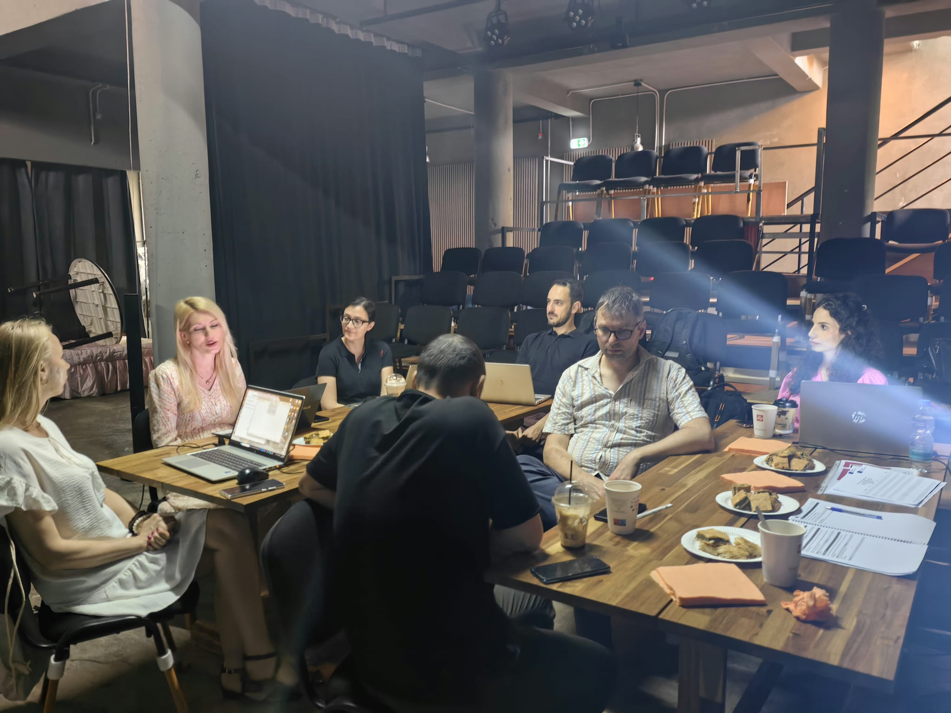
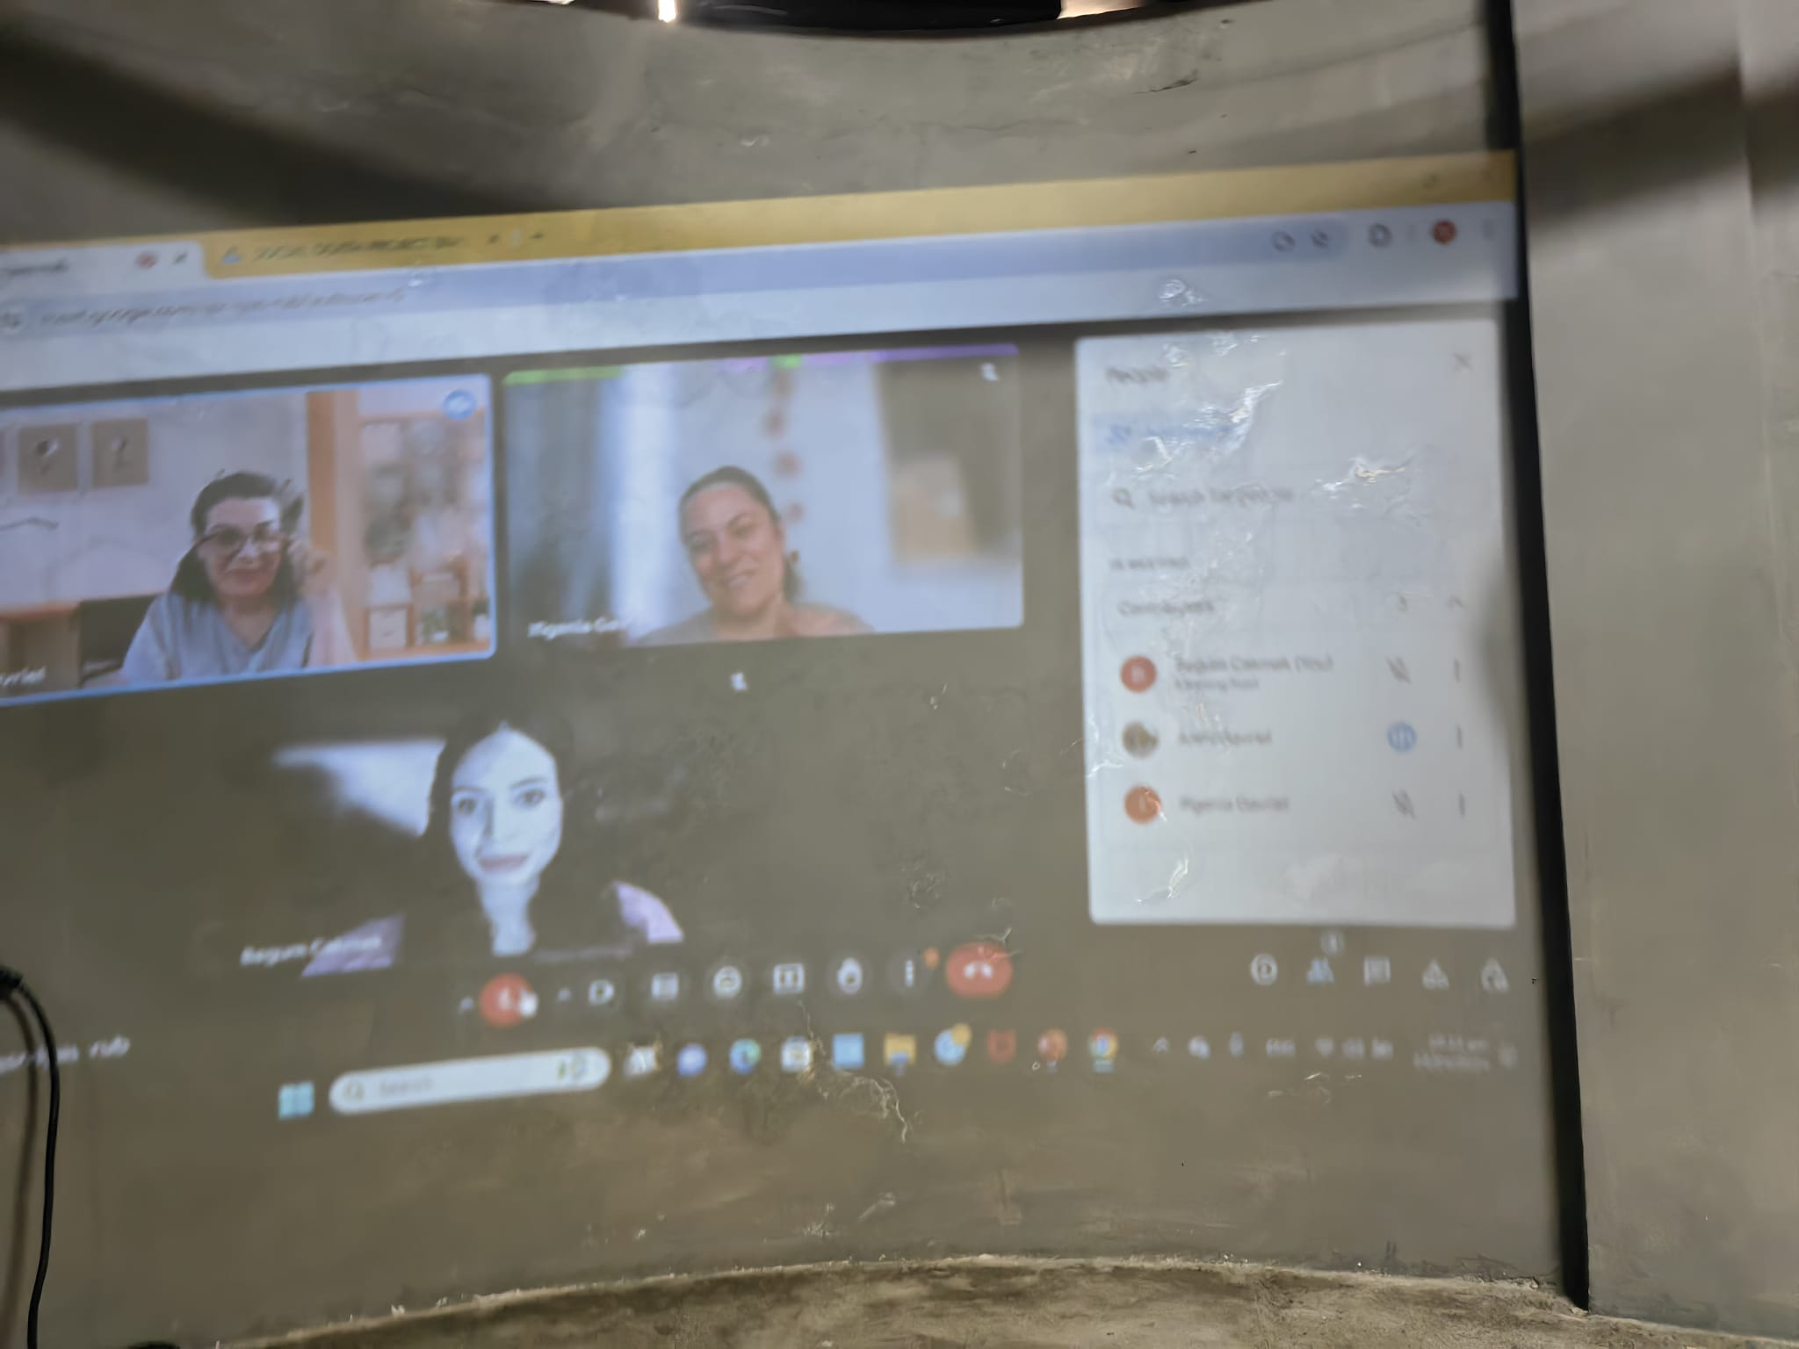
Mācību laboratorija
Attēli
Notes:
Instructions: These are the photos from the event.

Slide 7

Mācību laboratorija
Atziņas
Sociālais psihologs
Pieaugušo izglītotājs
“Ir būtiski izglītot psihologus, MVU un pieaugušo izglītotājus par darba vietas atstumtības (zināmas kā sociālā nāve darbā) cēloņiem un ietekmi. Sociālā nāve darbā rodas, kad darbinieku ignorē viņa kolēģi. Šī parādība ietekmē gan individuālo, gan organizācijas līmeni. Individuālā līmenī tā izraisa depresiju un trauksmi, savukārt organizācijas līmenī – zemu iesaisti un zemu produktivitāti. Ir pienācis laiks rīkoties – paaugstināt informētību un izglītot darba spēku par sociālās nāves fenomenu, lai varētu izstrādāt efektīvas iejaukšanās metodes tās negatīvo seku novēršanai.”
“Sociālā nāve ir būtisks jēdziens, kam mums visiem jāpievērš uzmanība. No mana skatpunkta pastāv saikne starp sociālo nāvi un depresiju. Patiesībā šī saikne var būt abpusēja — sociālā nāve var izraisīt depresiju, un tajā pašā laikā depresija var novest pie sociālās nāves.”

Slide 8
Mācību laboratorija
Atziņas
Darba aizsardzības speciālists
MVU vadītājs
“Sociālā nāve var būt neapmierinātības mājas vidē sekas. Cilvēki, kuri izjūt neapmierinātību ģimenes vai mājas apstākļos, bieži cenšas kompensēt šo diskomfortu, dodot priekšroku darbam un pārmērīgi strādājot, lai izvairītos no nepatīkamām situācijām mājās. Rezultātā viņi kļūst sociāli ‘miruši’, jo darbs kļūst par viņu vienīgo dzīves centru.”
“Sociāli emocionālo risku novērtēšana darba vietā ir juridiska prasība, tomēr tādi psiholoģiskie stāvokļi kā sociālā nāve pašlaik netiek iekļauti darba vides riska novērtējumā, un tie būtu rūpīgi jāizvērtē turpmākajos pētījumos.”
Notes:
Instructions: Read citations from SME manager and Labour Protection Specialist as well…

Slide 9
Mācību laboratorija
Arī sniedza ieguldījumu…
Izstrādāta bāze turpmākajai aktivitātei: sākotnējais kartēšanas ziņojums (Baseline Mapping Report).
Tika sniegts ieskats izaicinājumos, ar kuriem saskaras MVU, psihologi un izglītotāji sociālās nāves jomā.
Tas palīdzēja mums sagatavot struktūru sākotnējās aptaujas jautājumiem, kas ļautu plašāk noteikt mērķa grupu vajadzības un problēmas sociālās nāves tematiskajā fokusā.
Kopsavilkumā: mācību laboratorija bija būtisks sākuma solis, kas mūs virzīja un ļāva identificēt mērķa grupu izaicinājumus, lai saprastu sākotnējo situāciju šajā kontekstā (piemēram, mērķa grupu esošās zināšanas, izpratne par nepieciešamību un vēlmi strādāt sociālās nāves novēršanas jomā).”

Slide 10
Mācību laboratorija
Paldies par uzmanību!

